Slide 1
비대면 수업 강의 안내
Java프레임웍기반 풀스택양성 B

Slide 2
우선 학원측에서 전달된 내용 먼저 참조
학원측에서 비대면 수업 관련 안내가 전달되었다면, 이를 먼저 필독하고 참조하신다음.
수업과 관련하여 다음 내용들을 읽고 준비해주세요.

Slide 3



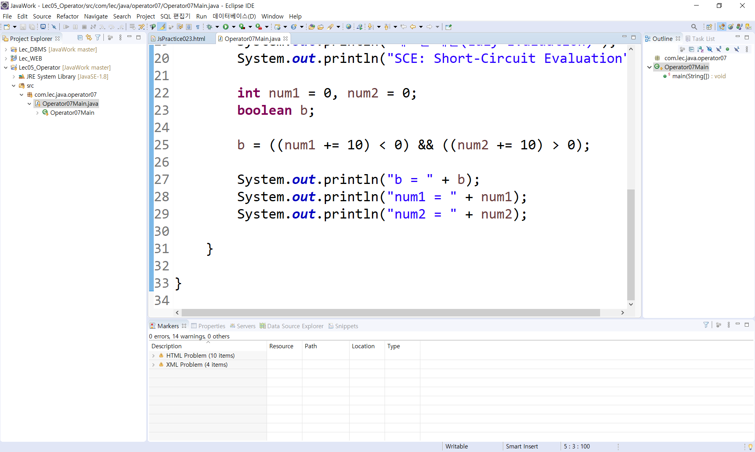
가급적 듀얼 모니터 환경 추천 합니다.
한쪽 화면에의 zoom강의실, 다른 한쪽에는 내 작업화면을 두고 강의 들으시는게 편할겁니다.
내 작업화면
OR
내 작업화면
듀얼 모니터 환경은 ‘권장추천 사항입니다’ . 꼭 준비되지 않아도 좋습니다. ...

Slide 4
원격 강의 환경
아래 환경들이 사전 세팅 되어 있어야 합니다
ZOOM (강의실) | https://zoom.us/ 들어가셔서 ‘회의용 Zoom 클라이언트’ 다운받아 설치하시면 됩니다. 자세한 건 학원측 안내문 참조하세요. Zoom 에 있는 ‘채팅 기능’도 사용합니다. (출첵등에 필수)
개발 환경 툴 | 수업진행하는 현재 수업에 사용중인 개발 환경 툴 ex) 이클립스, VSC 등..
구글 드라이브 | 원격강의에서도 적극 활용합니다.
DropBox | 원격강의에서 더욱 중요할겁니다. 강사 워크스페이스를 VSC 등으로 열어두시면 실시간 업데이트 되는 내용을 참조하시면서 따라오실수 있습니다. 또한 수강생분들의 실시간 수행내용 피드백도 이를 통해 진행합니다.
카카오톡 (PC버젼) | Zoom 채팅 기능은 출첵등의 용도때문에 1차적으로 사용하겠습니다. 그러나, 다른 용도로 카톡도 사용합니다. 카톡 PC버젼 미리 설치해두세요

Slide 5
강의실(회의실) 입장시 이름.
이름(전화번호 뒷자리4개) ← 형식의 이름으로 입장해주세요
ex) 홍길동(4561), 이순재(1234) ...

Slide 6
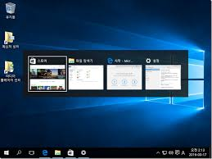
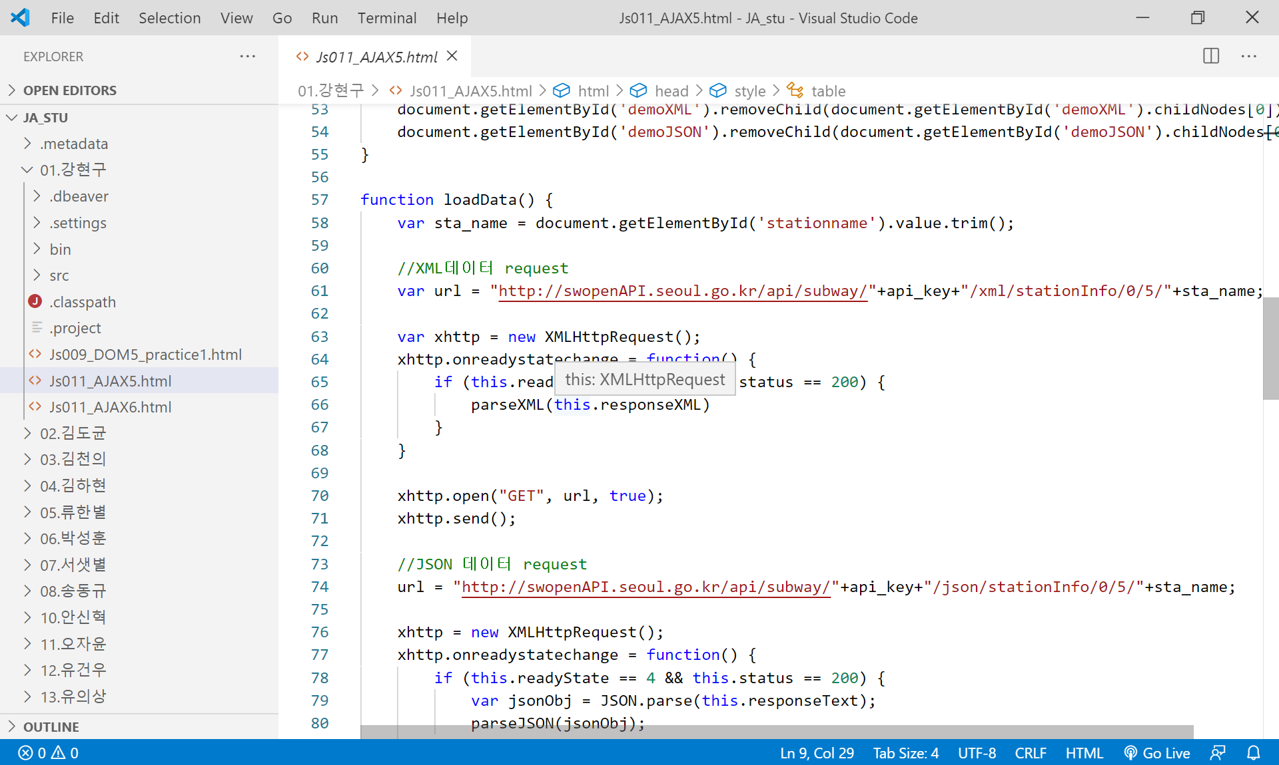

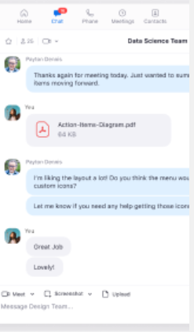
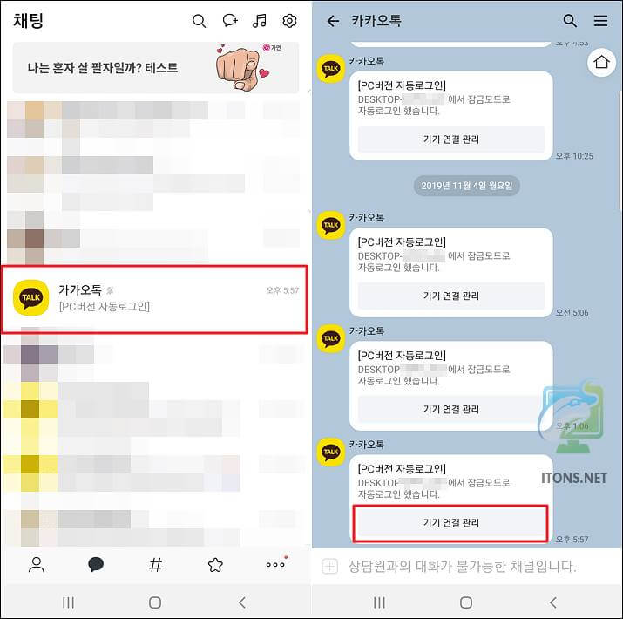
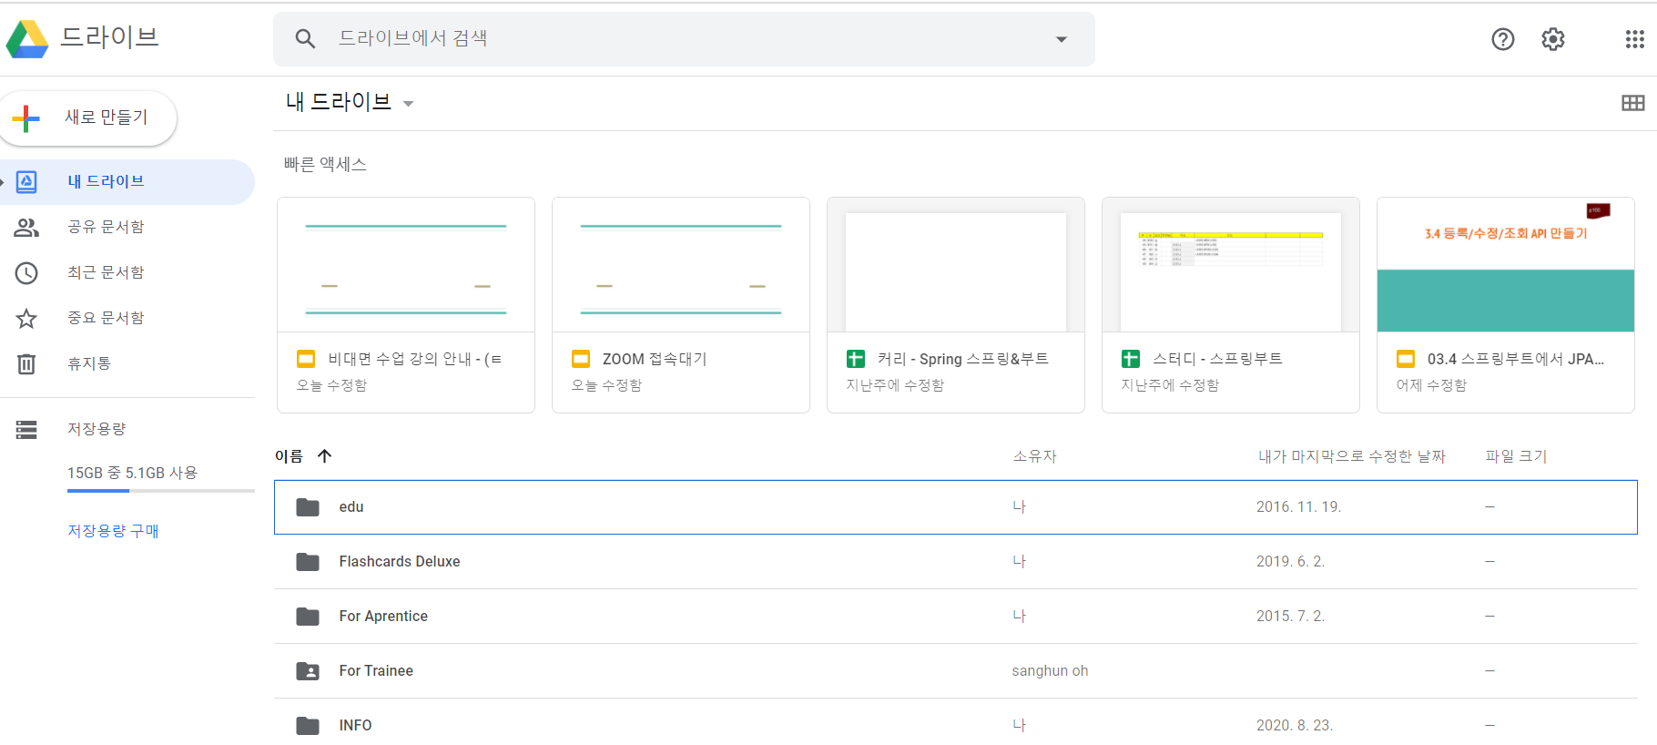

ALT + TAB (작업전환) 등을 적극 활용하세요
헷갈리지 않게 주의해주세요
내 작업화면
강사 폴더
vsc등으로 열어두세요
강의실
ZOOM 채팅
카톡창
구글드라이브
만약 Windows10 가상데스크탑 환경이 다루시는게 익숙하신 분들은 이를 활용하시는 것도 추천합니다.

Slide 7
강사 지시를 잘 따라 주세요.
듀얼 모니터 등이 여의치 않은 수강생분들이 있기에. ‘한 모니터’에서 에서 ‘동시’에 ‘강의화면’과 ‘내 작업화면’을 보기 힘들겁니다.
“강의 화면을 봐주세요” 하면 강의 화면 (zoom) 을 봐주시고,
“작성해보세요” 하면, 작성 진행하도록 하겠습니다.
불가피하게 강의 템포는 대면강의때보다 느려짐을 양해 드립니다.

Slide 8
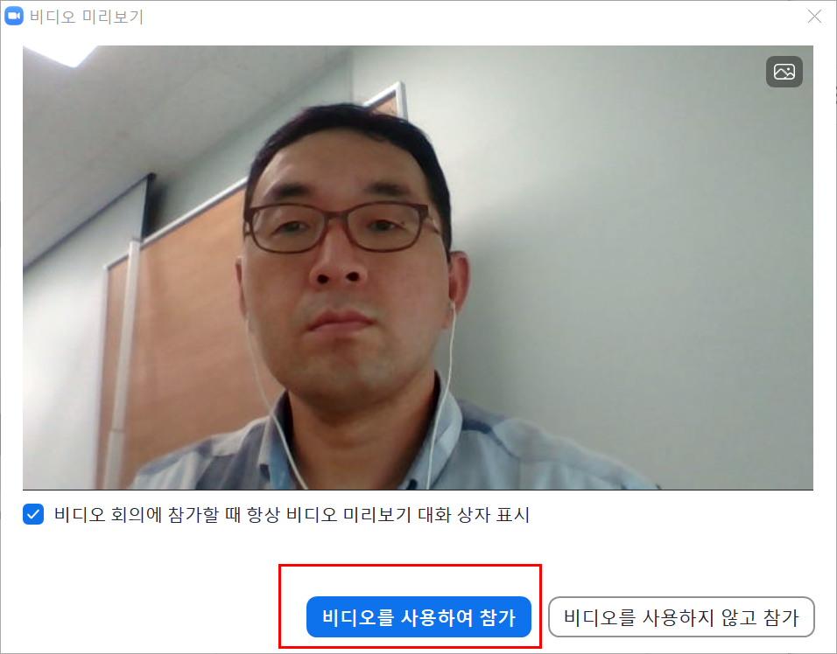
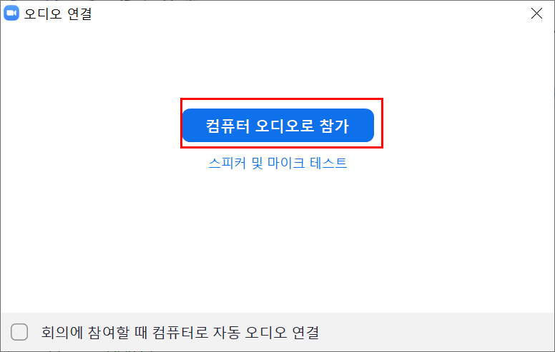

강의 입장시, 강의시간에는 비디오 활성화 하세요
노트북이 아니거나, 혹은 캠코더가 없는 경우는 부득이 하겠지만.
본 과정에서는 수업 출결이 중요한 관계로. 꼭 비디오를 활성화 해주세요.

Slide 9
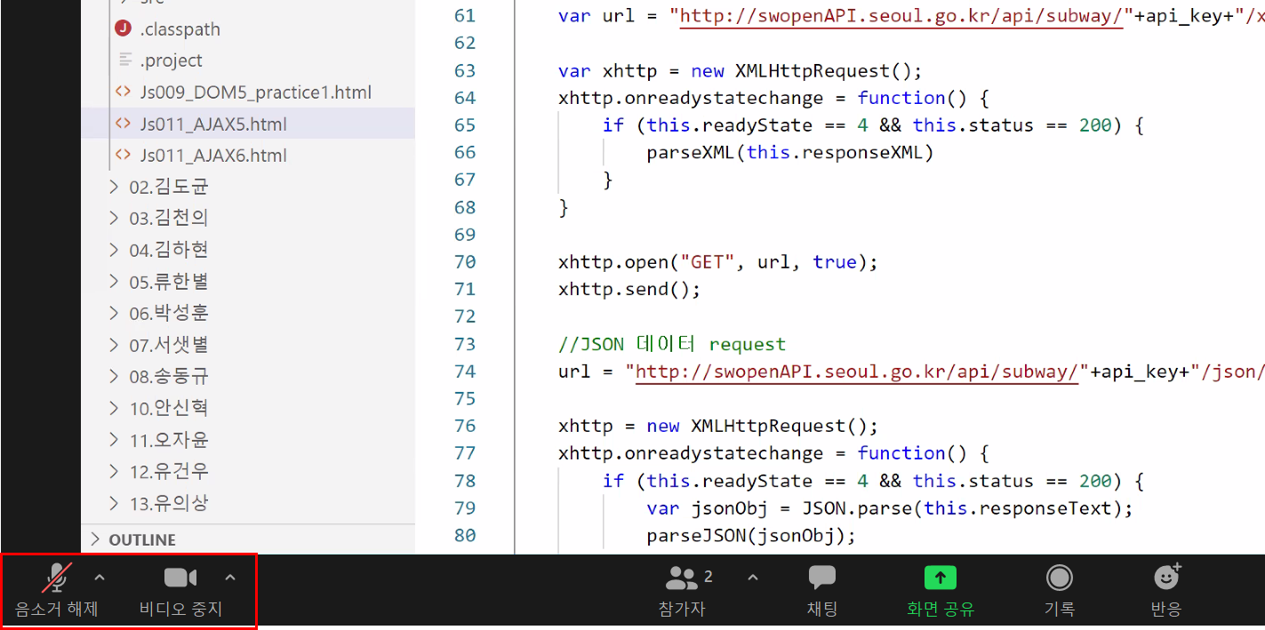

쉬는 시간에는 비디오 비활성화해두어도 됩니다
강의에 따라서
매시간 끝날때마다
강의실 닫았다가
새로 개설할수도 있습니다.
시시각각 바뀌는 내용은 채팅창으로 공유합니다.

Slide 10
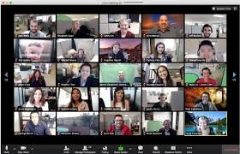
매 강의시간 비번이 바뀝니다 (국기과정)
매 강의 ‘시간’ 마다 회의 개설, 종료 를 반복 합니다. ex: 하루 8교시면 8번을 반복합니다.
매 강의시간 ‘시작’ 할때마다, 매 강의시간 ‘종료’ 할때마다 강사 지시에 따라 Zoom 채팅창에 출석체크 하고 화면보기가 캡쳐 됩니다. - 시작할때 출첵 + 화면보기 가 출석 증거자료로 제출됩니다. - 종료할때 출첵 + 화면보기 가 출석 증거자료로 제출됩니다.
캠코더가 없으신 분들은 텍스트로 나오게 표시될겁니다.

Slide 11
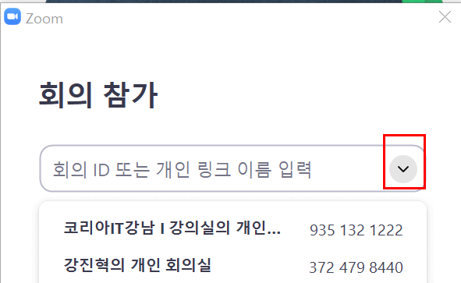
한번 들어온 강의실 (회의 id) 는 매번 입력하지 안하셔도 됩니다.
회의 id 는 저장되어 있을겁니다.
그러나 비번은 바뀌어 운용될수 있습니다.

